Slide 1




Citační softwary a jejich využití při psaní odborného textu
Michal Vinkler
Univerzita Karlova v Praze
Katedra zoologie
e-mail: vinkler1@natur.cuni.cz

Slide 2
K čemu to je?
V každém odborném textu, včetně BP, musí být veškerá tvrzení vždy doložena citacemi
Jinak text neprojde
Literatura:
Usus, Obecný Odborný 1800. Psaní odborného textu. Journal of Understanding, 1, 209–216.
Obhajoba, Veřejná & Komise Zkušební 2013. Hodnocení kvality. Journal of Acceptance (213) 8–15.
(Usus, 1800).
(Obhajoba & Komise, 2013).

Slide 3
K čemu to je?
V každém odborném textu, včetně BP, musí být veškerá tvrzení vždy doložena citacemi
Jinak text neprojde
Literatura:
Usus, Obecný Odborný 1800. Psaní odborného textu. Journal of Understanding, 1, 209–216.
Obhajoba, Veřejná & Komise Zkušební 2013. Hodnocení kvality. Journal of Acceptance, 213, 8–15.
(Usus, 1800).
(Obhajoba & Komise, 2013).

Slide 4
K čemu to je?
V každém odborném textu, včetně BP, musí být veškerá tvrzení vždy doložena citacemi .
Jinak text neprojde .
References:
1. Usus, O. O. Psaní odborného textu. J. Understand. 1, 209–216 (1800).
2. Obhajoba, V. & Komise Z.. Hodnocení kvality. J. Accept. 213, 8–15 (2013).
1
2

Slide 5

Jaké citační softwary existují?
Různé
EndNote
  placený software, zkušební 30ti-denní verze X6 je dostupná na http://www.endnote.com/
EndNote Web
  kompatibiní produkt k End Note
  pro uživatele z PřF UK zdarma v rámci přístupu k Web of Knowledge

Slide 6
Jaké citační softwary existují?
Různé
Zotero – freeware, dostupný na http://www.zotero.org/
Mendeley – freeware, dostupný na http://www.mendeley.com/
Další softwary: Reference Manager, JabRef, BibTex, RefWorks...

Slide 7
Co tedy vlastně umí?
Stáhnout citaci do databáze / knihovny (WOS, Scopus, Ebrary...)
Propojit citaci s PDF fulltextu
Organizovat a prohledávat citace
Pracovat s textovým editorem (Word) → vkládání citací do textu
Pracovat s citacemi v textu během psaní → aktuální bibliografie
Měnit citační styly v průběhu tvorby dokumentu

Slide 8
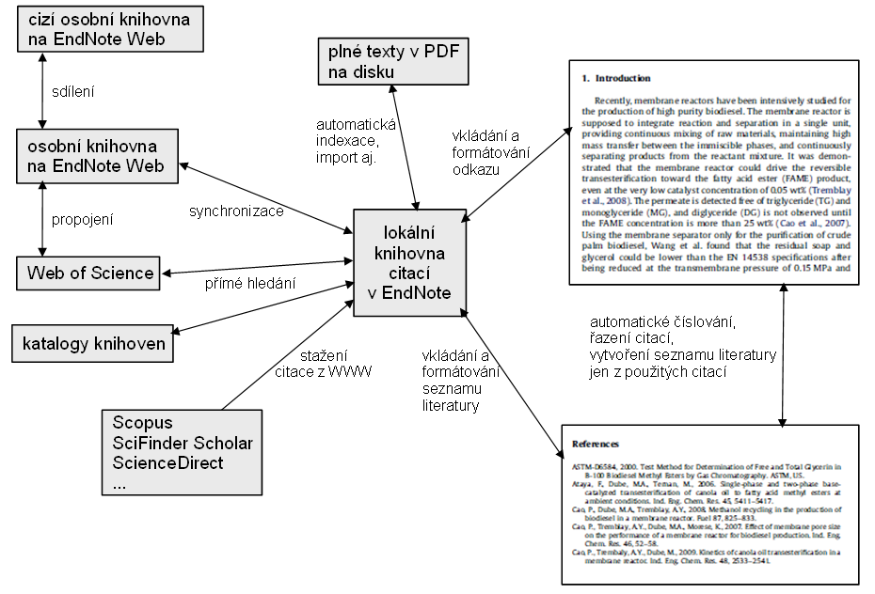
Co tedy vlastně umí?

Slide 9
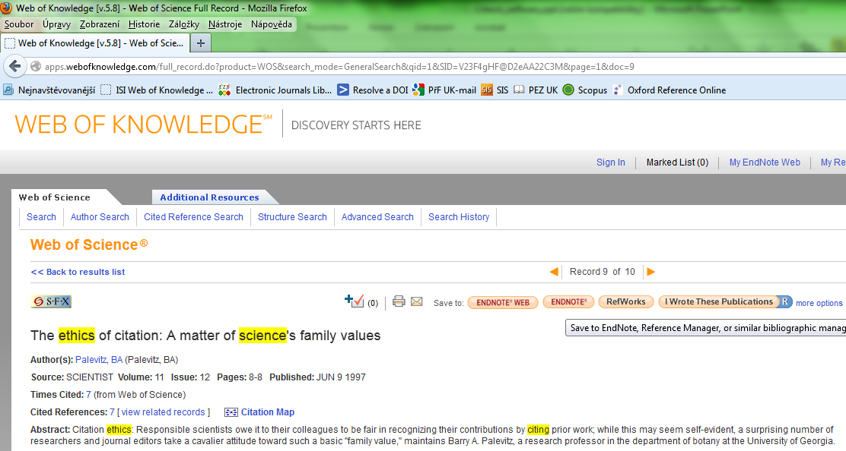
Jak přesně pracují?
Stáhnout citaci do databáze / knihovny (WOS, Scopus, Ebrary...)

Slide 10
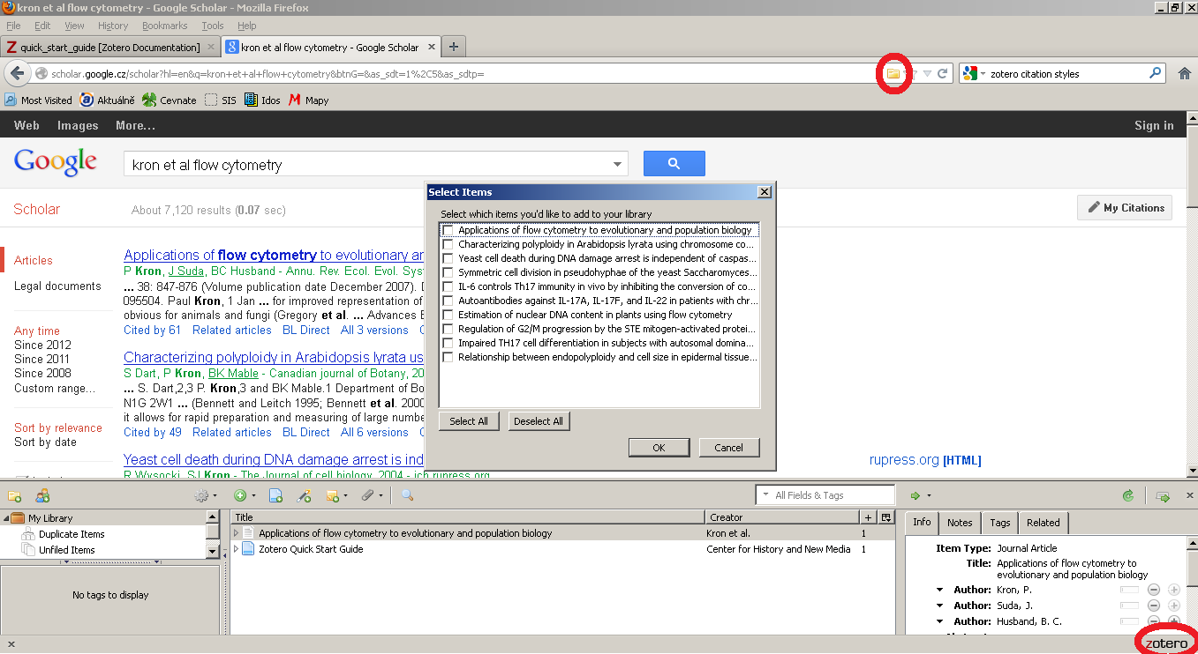
Jak přesně pracují?
Stáhnout citaci do databáze / knihovny (WOS, Scopus, Ebrary...)

Slide 11
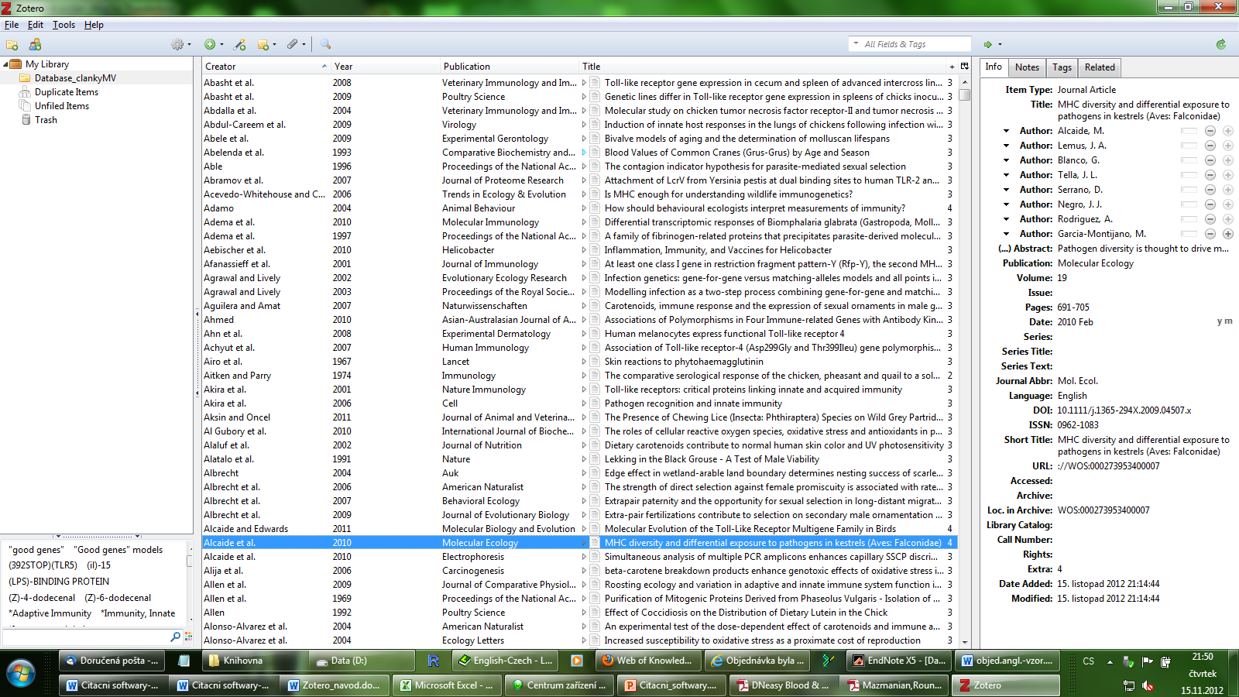
Jak přesně pracují?
Práce se správou citací

Slide 12

Jak přesně pracují?
Pracovat s textovým editorem (Word) → vkládání citací do textu
Insert new ref.
Remove Zotero code
(make text out of refs.)
Refresh
Insert bibliography
Zotero setup

Slide 13
Co citační softwary neumí?
Napsat samy bakalářskou práci nebo článek

Slide 14
Užitečné odkazy
EndNote
http://www.endnote.com/
Zotero
http://www.zotero.org/
Mendeley
http://www.mendeley.com/
Tutorial k EndNote
http://ich.vscht.cz/pres/endnote/
Porovnání Zotero vs. Mendeley:
http://www.jbs.cam.ac.uk/infolib/2012/05/11/zotero-versus-mendeley/

